Slide 1
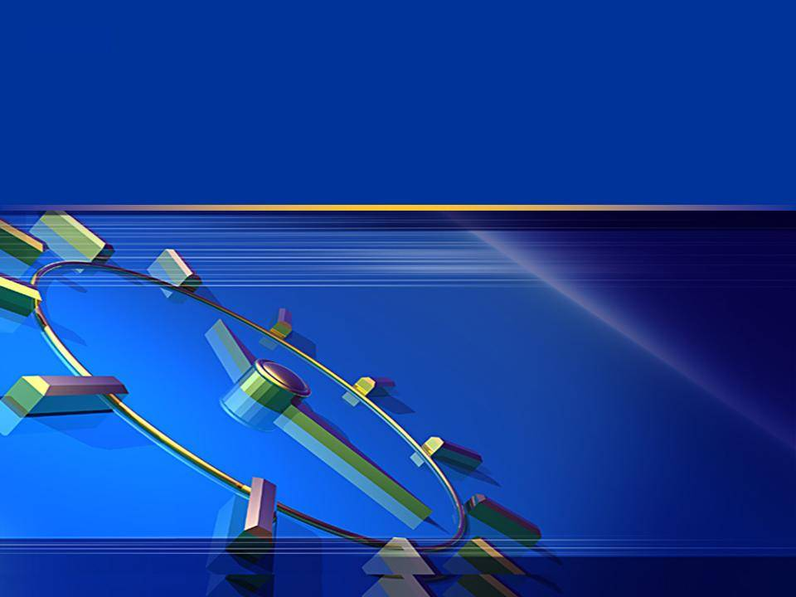
Правильные многоугольники.
Классная работа.
Геометрия 9 кл.

Slide 2
Формулы.

Slide 3
Формулы для вычисления стороны.
 | R | r
а3
а4
а6
Известно
Вычислить

Slide 4
Решите задачи
1. в окружность радиуса R=12 вписан правильный n–угольник. Определите его сторону и периметр, если: а) n=3; б)n=4; в)n=6.
2. Oколо окружности радиуса r=6 описан правильный многоугольник. Определите его сторону и периметр, если: а) n=3; б)n=4; в)n=6.

Slide 5
Формулы для вычисления
R и r
Известно Вычислить | a3 | a4 | a6
R |  |  | a6
r

Slide 6
3. Для правильного n–угольника со стороной а=6 найдите радиус описанной около него окружности, если: а) n=3; б)n=4; в)n=6.
4. Правильный треугольник со стороной а=√6 вписан в окружность. Найдите сторону вписанного в эту же окружность квадрата.

Slide 7
5.Правильный треугольник вписан в окружность с центром О и радиусом 8см. На стороне этого треугольника построен квадрат. Определите радиус окружности, описанной около этого квадрата.
6. стр.180, №22

Slide 8
Самостоятельная работа
Правильный треугольник вписан в окружность радиуса 5 см. Определите радиус окружности, вписанной в этот треугольник.
Правильный шестиугольник вписан в окружность радиуса 4 см. определите радиус окружности, вписанной в этот шестиугольник.
Д/з: 20, 21. стр. 180

